Slide 1
Trygg netthandel
Læringsmål:
Lær å kjenne igjen de grunnleggende elementene i nettbutikk
Lær hvordan du velger og betaler for varer
Lær hvilken informasjon du trygt kan gi fra deg
Lær hva du skal ta hensyn til for å unngå svindel og handle trygt på nettet
Notes:
پڑھانا شروع کرنے سے پہلے کورس کے شرکاء کے ساتھ تعلیمی اہداف پر بات کریں۔ اس طرح ان کیلئے اہم ترین معلومات پر توجہ دینا اور انہیں یاد رکھنا آسان ہو جاۓ گا۔
یاد رکھیں کہ آن لائن سٹورز مختلف ہوتے ہیں اور پڑھانے کے دوران سوالات کا جواب دینے کیلئے وقت دیں۔
اچھا ہو گا کہ کورس کے شرکاء سے بینک کارڈ، کریڈٹ کارڈ اور پیمنٹ ڈیوائس ساتھ کلاس میں لانے کو کہا جاۓ تاکہ پڑھائی سے فارغ ہو کر وہ کوئی چیز خرید سکیں۔

Slide 2
Del 1
آن لائن سٹور کیا ہوتا ہے؟
Notes:
کچھ آن لائن سٹورز سے ہم چیزیں یا کپڑے خرید سکتے ہیں لیکن ہم خدمات، سفر، ہوٹل میں کمرے کی ریزرویشن وغیرہ جیسی بہت سی چیزیں بھی آرڈر کر سکتے ہیں۔
کچھ لوگ وقت اور پیسے بچانے کیلئےآن لائن سٹورز سے خریداری کرتے ہیں۔ کچھ لوگوں کو لگتا ہے کہ جو مصنوعات اور خدمات آن لائن مل جاتی ہیں، وہ دوسری جگہوں سے نہیں ملتیں۔
کوئی چیز آن لائن خریدنے کیلئے پہلا قدم یہ معلوم کرنا ہے کہ کونسا آن لائن سٹور استعمال کیا جاۓ۔ اکثر لوگوں کو شاید پہلے ہی پتہ ہوتا ہے کہ وہ کونسے سٹور سے خریداری کرنا چاہتے ہیں۔ اگر آپکو پتہ ہے کہ آپکو کس قسم کی چیز خریدنی ہے لیکن یہ نہیں پتہ کہ کونسے آن لائن سٹور یہ چیز بیچتے ہیں تو آپ اپنے براؤزر میں سرچ/گوگل کر کے دیکھ سکتے ہیں کہ کیا آپکو یہ چیزیں بیچنے والے سٹورز مل جاتے ہیں۔

Slide 3
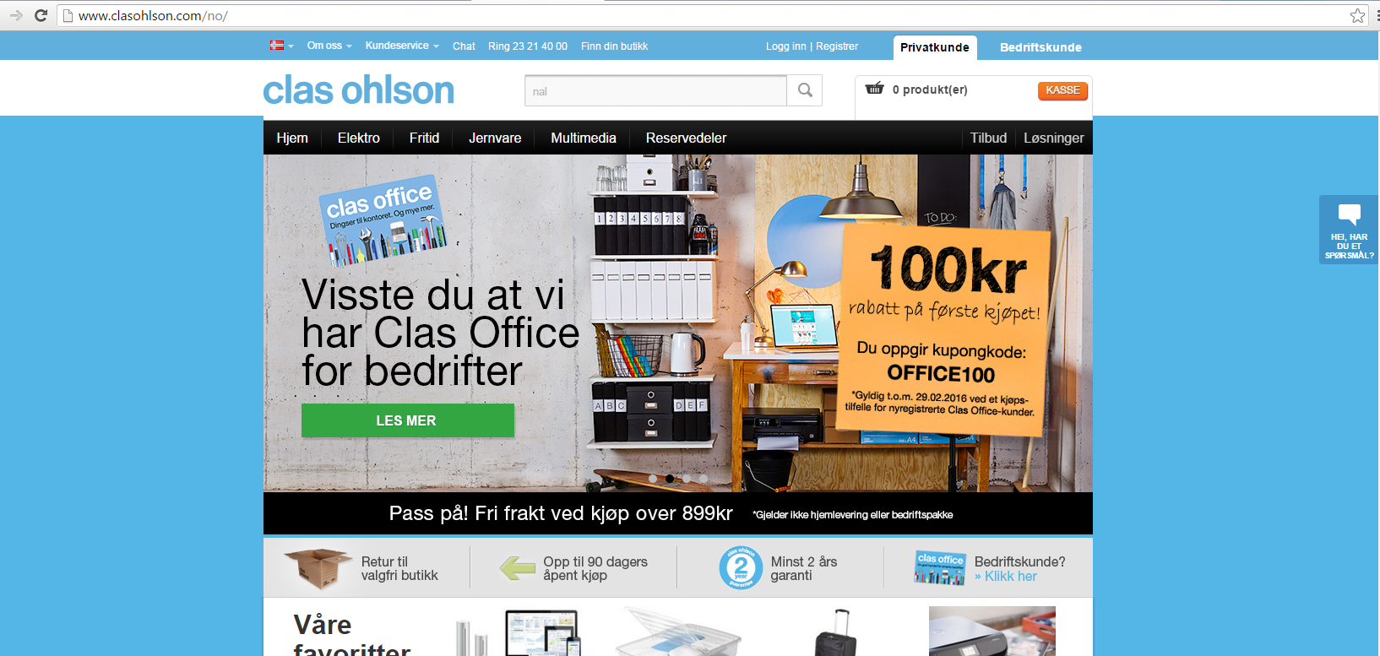
آن لائن سٹور کیا ہوتا ہے؟
Notes:
یہاں آپ مختلف آن لائن سٹورز کی کچھ مثالیں دیکھ رہے ہیں۔

Slide 4
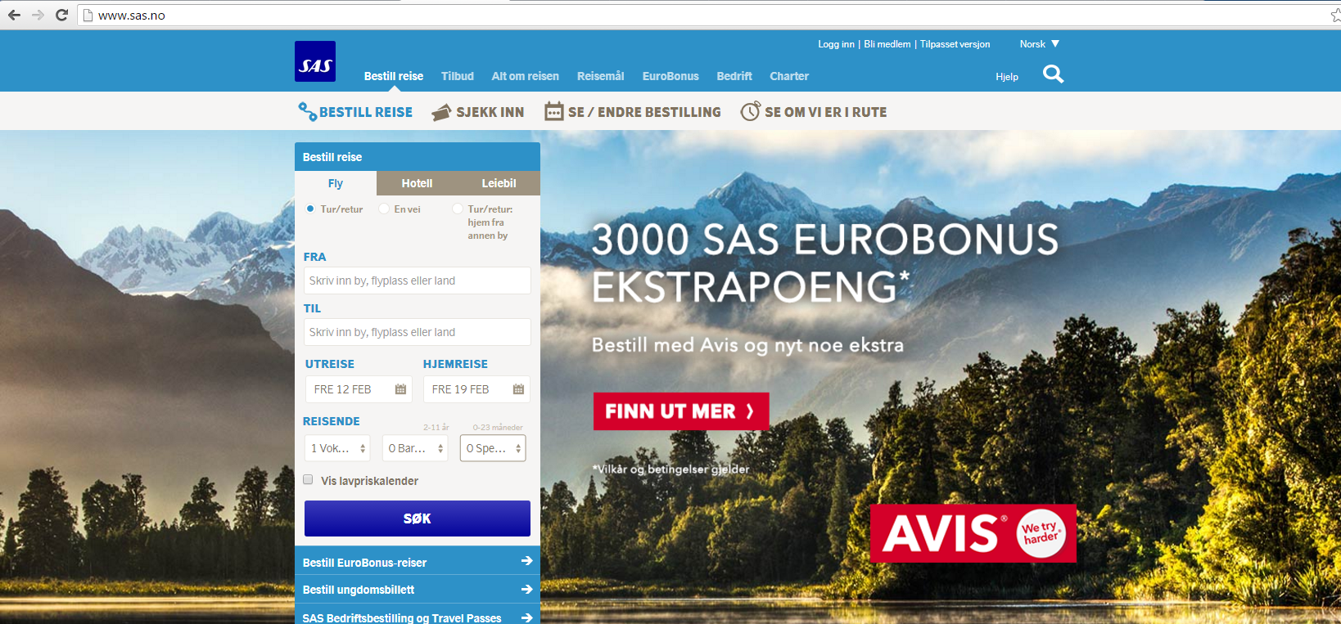
آن لائن سٹور کیا ہوتا ہے؟
Notes:
یہاں آپ مختلف آن لائن سٹورز کی کچھ مثالیں دیکھ رہے ہیں۔

Slide 5
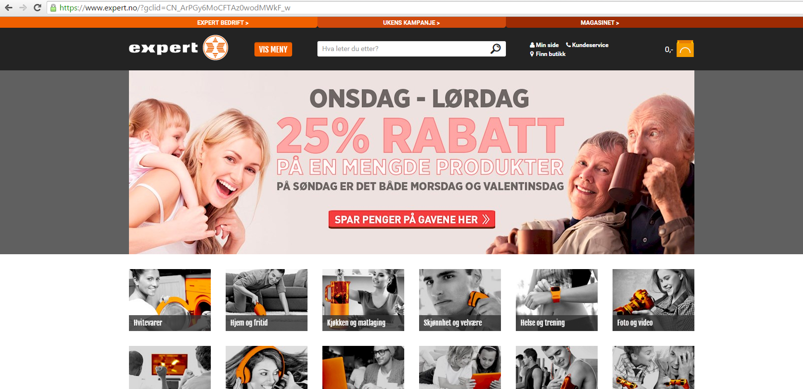
آن لائن سٹور کیا ہوتا ہے؟
Notes:
یہاں آپ مختلف آن لائن سٹورز کی کچھ مثالیں دیکھ رہے ہیں۔

Slide 6
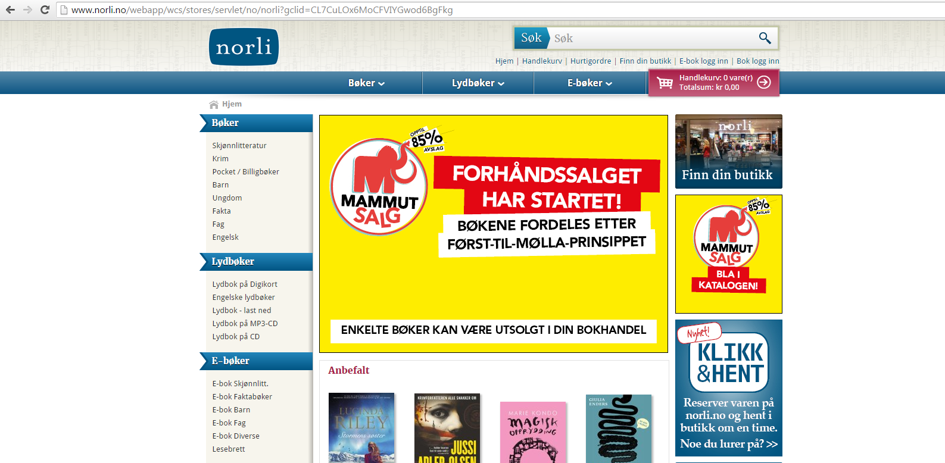
آن لائن سٹور کیا ہوتا ہے؟
Notes:
یہاں آپ مختلف آن لائن سٹورز کی کچھ مثالیں دیکھ رہے ہیں۔

Slide 7
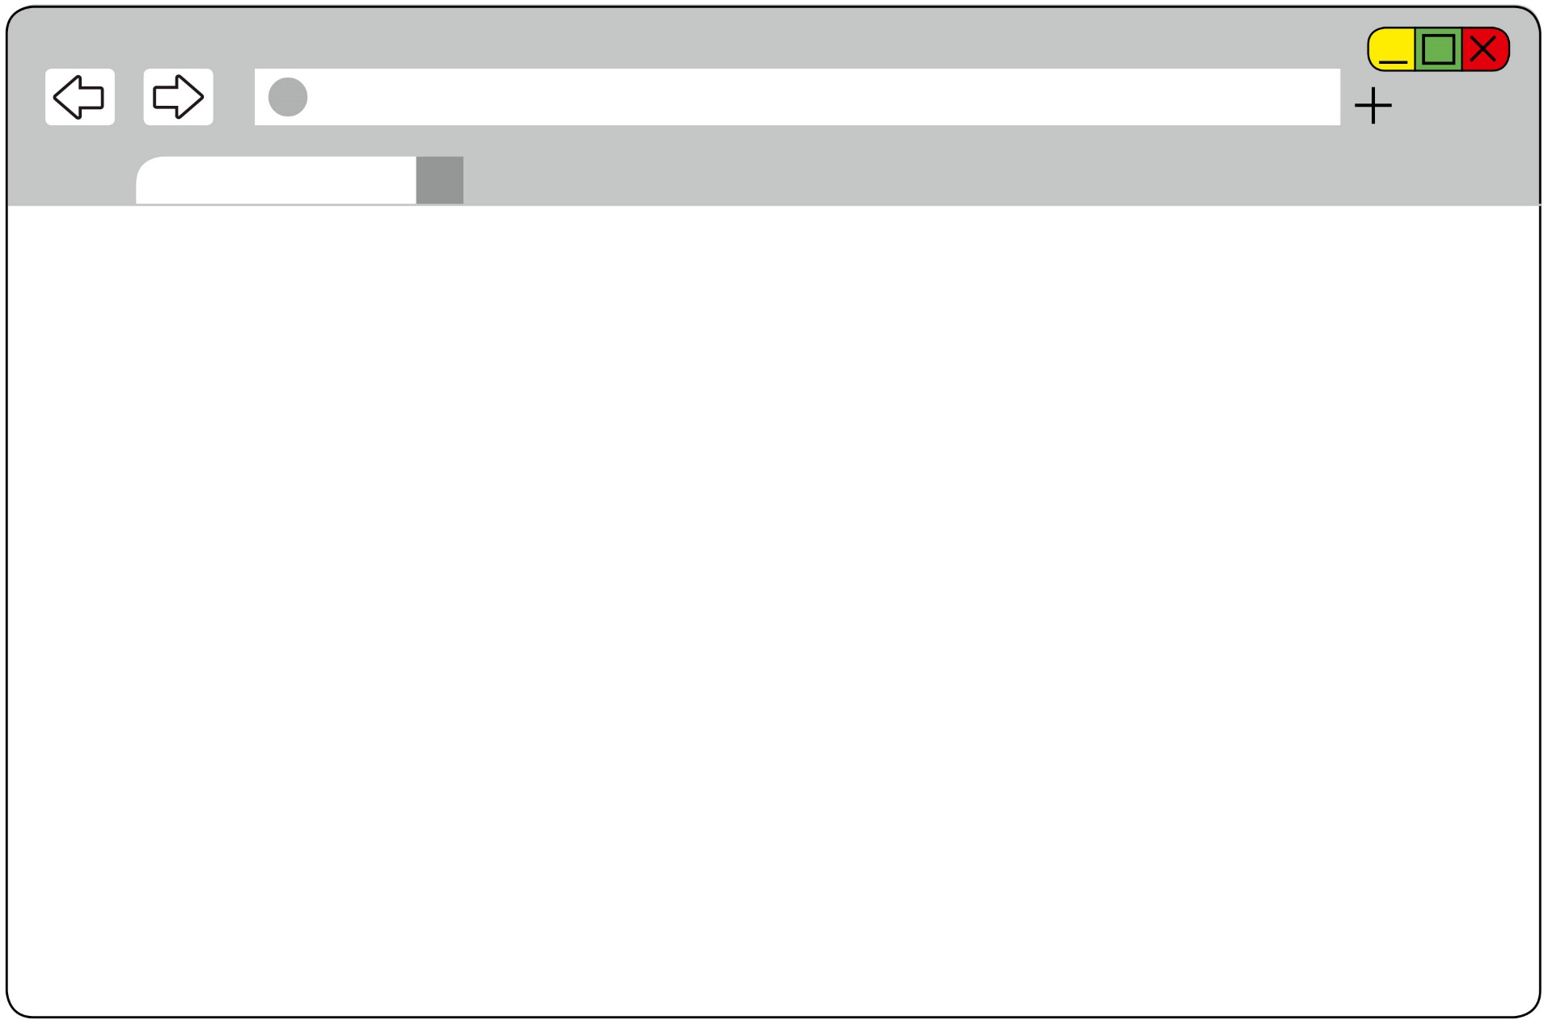

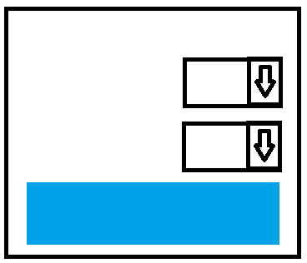







آن لائن سٹور کیا ہوتا ہے؟
Nettbutikk
VARER
_________
_________
_________
_______
_________
_____
________
TOTAL xx,xx
Notes:
اکثر آن لائن سٹورز کافی حد تک ایک ہی طرح بنے ہوتے ہیں۔

Slide 8
آن لائن سٹور کیا ہوتا ہے؟
Nettbutikk
VARER
_________
_________
_________
_______
_________
_____
________
TOTAL xx,xx
Notes:
اکثر سب سے پہلے ایک صفحہ ملتا ہے جہاں آپ چیزیں ڈھونڈ سکتے ہیں اور ان کے بارے میں پڑھ سکتے ہیں۔

Slide 9
آن لائن سٹور کیا ہوتا ہے؟
Nettbutikk
VARER
_________
_________
_________
_______
_________
_____
________
TOTAL xx,xx
Notes:
صفحے پر"handlevogn" ("شاپنگ کارٹ") بھی ہوتا ہے جس میں آپ وہ چیزیں اور خدمات ڈالتے ہیں جو آپ خریدنا چاہتے ہوں۔

Slide 10

آن لائن سٹور کیا ہوتا ہے؟
Nettbutikk
VARER
_________
_________
_________
_______
_________
_____
________
TOTAL xx,xx
Notes:
کسی چیز کو چننے کیلئے اسے دبائیں۔

Slide 11
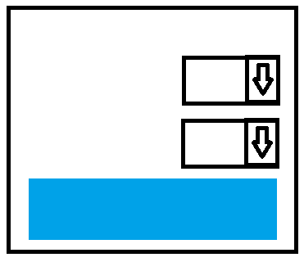


آن لائن سٹور کیا ہوتا ہے؟
Ant.
Str.
PRIS: XX,XX
KJØP
Notes:
بالکل عام دکان کی طرح آپ چاہیں تو ایک چیز خریدیں، چاہیں تو زیادہ چیزیں خریدیں۔

Slide 12
آن لائن سٹور کیا ہوتا ہے؟
1
PRIS: 99,50
Medium
KJØP
Notes:
بالکل عام دکان کی طرح آپ چاہیں تو ایک چیز خریدیں، چاہیں تو زیادہ چیزیں خریدیں۔

Slide 13
آن لائن سٹور کیا ہوتا ہے؟
1
4
PRIS: 99,50
Medium
Small
PRIS: 295,-
KJØP
KJØP
Notes:
آپ کئی مختلف قسموں کی چیزیں بھی خرید سکتے ہیں۔

Slide 14
آن لائن سٹور کیا ہوتا ہے؟
1
PRIS: 99,50
Medium
KJØP
Notes:
جب آپ اپنی مطلوبہ سب چیزیں شاپنگ کارٹ میں ڈال لیں تو آپکو ادائیگی کیلئے ""kasse ("چیک آؤٹ") پر جانا ہو گا۔
اگر آپ "kjøp" پر کلک کریں تو آپ دیکھیں گے کہ آپکی چنی ہوئی چیز شاپنگ کارٹ میں آ جاتی ہے۔

Slide 15

آن لائن سٹور کیا ہوتا ہے؟
Nettbutikk
VARER
_________
1 x_________
_________
_______
_________
_____
________
TOTAL xx,xx
KJØP
Notes:
اگر آپ "kjøp" پر کلک کریں تو آپ دیکھیں گے کہ آپکی چنی ہوئی چیز شاپنگ کارٹ میں آ جاتی ہے۔

Slide 16

آن لائن سٹور کیا ہوتا ہے؟
1
Notes:
یہاں شاپنگ کارٹ میں ایک چیز موجود ہے۔

Slide 17
آن لائن سٹور کیا ہوتا ہے؟
5
Notes:
اگر آپ اور چیزیں بھی ڈال لیں تو شاپنگ کارٹ میں یہ چیزیں بھی نظر آنے لگتی ہیں۔

Slide 18
آن لائن سٹور کیا ہوتا ہے؟
Nettbutikk
VARER
_________
_________
_________
_______
_________
_____
________
TOTAL xx,xx
4a
KASSE
Notes:
اس کے علاوہ آن لائن سٹور میں ""kasse (چیک آؤٹ) ہوتا ہے جہاں آپ اپنی خریداری کی تصدیق کرتے ہیں، ادائیگی کا طریقہ اور چیز وصول کرنے کا طریقہ طے کرتے ہیں۔ اس بارے میں ہم آگے چل کر بات کریں گے۔

Slide 19
آن لائن سٹور کیا ہوتا ہے؟
Nettbutikk
VARER
_________
_________
_________
_______
_________
_____
________
TOTAL xx,xx
4a
BESTILL
Notes:
آن لائن سٹورز مختلف ہوتے ہیں۔
کچھ سٹورز"handlevogn" اور"kasse" کی بجاۓ فرق الفاظ استعمال کرتے ہیں۔ بعض جگہوں پر "bestill" یا "legg i handlevogn" لکھا ہوتا ہے۔

Slide 20
آن لائن سٹور کیا ہوتا ہے؟
Nettbutikk
VARER
_________
_________
_________
_______
_________
_____
________
TOTAL xx,xx
4a
Legg i handlekurv
Notes:
کچھ آن لائن سٹورز دوسری زبانوں میں بھی ہیں۔ لیکن آپکو خریداری کا جو طریقہ استعمال کرنا ہوتا ہے، وہ ایک ہی جیسا ہے۔
.1وہ چیز/چیزیں تلاش کریں جو آپ خریدنا چاہتے ہیں۔
.2جب آپ ادائیگی کیلئے تیار ہوں تو چیک آؤٹ پر جائیں۔
.3اپنی چیزوں کیلئے ادائیگی کریں۔

Slide 21
Del 2
ادائیگی کا طریقہ

Slide 22
ادائیگی کا طریقہ
Nettbutikk
VARER
_________
_________
_________
_______
_________
_____
________
TOTAL xx,xx
Notes:
قیمت ادا کرنے کیلئے آپکو پہلے چیک آؤٹ ڈھونڈنا ہوگا۔ اس کا سب سے آسان طریقہ یہ ہے کہ جہاں شاپنگ کارٹ یا ٹرالی کی تصویر ہو، وہاں کلک کریں۔ کارٹ آپکو نہ صرف آپکی چنی ہوئی چیزیں دکھاتا ہے بلکہ عام طور پر آپ یہاں سے چیک آؤٹ پر بھی جا سکتے ہیں۔ ایسے بٹن یا لنک کیلئے نظر دوڑائیں جیسے "Til kasse"، "Gå til betaling"، "Gå til utsjekking" یا ایسے دوسرے الفاظ جن سے پتہ چلتا ہو کہ آپ خریداری مکمل کر سکتے ہیں۔

Slide 23
ادائیگی کا طریقہ
Nettbutikk
VARER
_________
_________
_________
_______
_________
_____
________
TOTAL xx,xx
Til kasse
Notes:
قیمت ادا کرنے کیلئے آپکو پہلے چیک آؤٹ ڈھونڈنا ہوگا۔ اس کا سب سے آسان طریقہ یہ ہے کہ جہاں شاپنگ کارٹ یا ٹرالی کی تصویر ہو، وہاں کلک کریں۔ کارٹ آپکو نہ صرف آپکی چنی ہوئی چیزیں دکھاتا ہے بلکہ عام طور پر آپ یہاں سے چیک آؤٹ پر بھی جا سکتے ہیں۔ ایسے بٹن یا لنک کیلئے نظر دوڑائیں جیسے "Til kasse"، "Gå til betaling"، "Gå til utsjekking" یا دوسرے الفاظ جن سے پتہ چلتا ہو کہ آپ خریداری مکمل کر سکتے ہیں۔

Slide 24





ادائیگی کا طریقہ
Notes:
چیک آؤٹ پر خریداری مکمل کرنے کیلئے بالعموم آن لائن سٹور کو یہ معلومات دینا ضروری ہوتا ہے:

Slide 25

ادائیگی کا طریقہ
Notes:
چیزیں وصول کرنے والے کا نام اور پتہ (آپ کسی دوست یا رشتہ دار کو چیزیں بھجوانے کا انتخاب کر سکتے ہیں)

Slide 26


ادائیگی کا طریقہ
Adresse
Notes:
ادائیگی کرنے والے کا نام اور پتہ، یہاں اکثر fakturaadresse (انوائسنگ ایڈریس) لکھا ہوتا ہے (یہاں آپکا نام اور پتہ ہو گا)

Slide 27

ادائیگی کا طریقہ
Adresse
Notes:
آپکا ای میل ایڈریس اور فون نمبر (موبائل نمبر لکھنا بہتر ہے)

Slide 28

ادائیگی کا طریقہ
Adresse
?
Notes:
ادائیگی کا طریقہ۔ آپ اکثر انوائس منگوانے، بینک کارڈ یا کریڈٹ کارڈ، یا کسی اور طریقۂ ادائیگی سے پیسے ادا کرنے کا انتخاب کر سکتے ہیں۔

Slide 29
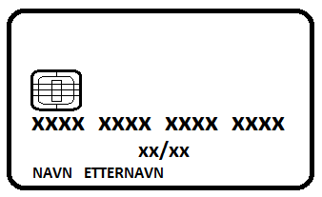
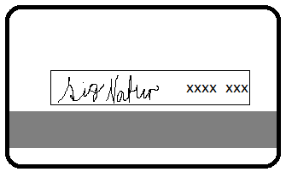
ادائیگی کا طریقہ
Notes:
اگر آپ بینک کارڈیا کریڈٹ کارڈ سے ادائیگی کا انتخاب کریں تو آپ سے کارڈ کے مالک کا نام، کارڈ نمبر اور آخری تاریخ (یہ تفصیلات کارڈ کے سامنے کی طرف ہوتی ہیں) اور کارڈ کا CVC (یہ کارڈ کی پشت پر ہوتا ہے) فراہم کرنے کو کہا جاۓ گا۔ CVC سے مراد آپکے دستخط والی لائن کے دائیں طرف لکھے آخری تین ہندسے ہیں۔

Slide 30

ادائیگی کا طریقہ
Notes:
خریداری کرنے سے پہلے آپکو اس آن لائن سٹور کی شرائط براۓ خریداری کو بھی منظور کرنا ہو گا۔
شرائط اکثر فہرست کی صورت میں لکھی ہوتی ہیں اور لمبی اور بڑی مشکل معلوم ہو سکتی ہیں۔ یہ پھر بھی یہ اہم ہے کہ آپ انہیں ایک نظر پڑھ لیں تاکہ آپکو پتہ ہو آپ کن باتوں کو منظور کر رہے ہیں۔
وہ حصے بہت غور سے پڑھیں جو چیزوں کے پہنچنے، آرڈر منسوخ کرنے، چیزوں کی واپسی اور خریداری کے بعد خیال بدلنے کے حق سے تعلق رکھتے ہیں۔

Slide 31

ادائیگی کا طریقہ
Notes:
جب آپکو یہ سب معلوم ہو جاۓ اور آپ اب بھی چیزیں خریدنا چاہتے ہوں تو آپ ٹک کا نشان لگا کر ظاہر کر سکتے ہیں کہ آپ خریداری کی شرائط کو منظور کر رہے ہیں۔
خریداری کے عمل کا ایک اہم حصہ یہ بھی ہے کہ آپ چونکہ خریدار ہیں، آپ چیزوں کی قیمت ادا کرنے کیلئے پابند ہیں۔ آپ جس آن لائن سٹور سے خریداری کر رہے ہوں، اسے آپکو اس بارے میں بھی اور خریداری کے بارے میں خیال بدلنے کے حق کے بارے میں بھی وضاحت سے معلومات دینی چاہیئں۔
ادائیگی کا عمل مختلف آن لائن سٹورز میں تھوڑا مختلف ہو سکتا ہے لہذا سکرین پر آنے والی ہدایات پر پوری طرح عمل کریں۔

Slide 32

ادائیگی کا طریقہ
Notes:
خریداری مکمل ہو جانے پر آپ بالعموم ایک صفحے پر پہنچتے ہیں جہاں لکھا ہوتا ہے کہ آپکا آرڈر مل گیا ہے۔ اکثر آپکو ای میل میں بھی آپکے آرڈر کی تفصیلات بھیجی جاتی ہیں۔ کئی آن لائن سٹور آپکو پیکیجنگ اور ترسیل کے عمل کے دوران بھی ای میل بھیجتے ہیں تاکہ آپکو پتہ ہو آپکی چیزیں اب کس مرحلے پر ہیں۔

Slide 33
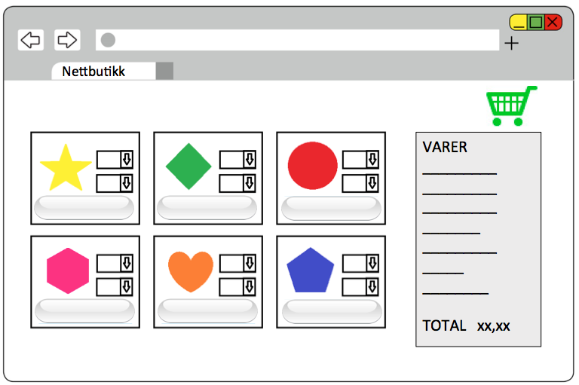
ادائیگی کا طریقہ
Notes:
خلاصہ یہ ہے کہ آن لائن کوئی چیز خریدنے کیلئے آپکو ہمیشہ یہ مراحل پورے کرنے ہوتے ہیں:
کوئی آن لائن سٹور ڈھونڈیں .1

Slide 34
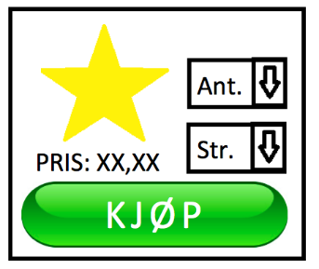
ادائیگی کا طریقہ
Notes:
چیزیں چنیں .2

Slide 35

ادائیگی کا طریقہ
Notes:
چیزوں کو شاپنگ کارٹ میں ڈالیں .3

Slide 36



ادائیگی کا طریقہ
Notes:
چیک آؤٹ پر جائیں .4

Slide 37
ادائیگی کا طریقہ
Notes:
چیزیں وصول کرنے والے کا پتہ فراہم کریں .5

Slide 38

ادائیگی کا طریقہ
Adresse
Notes:
انوائسنگ ایڈریس فراہم کریں .6

Slide 39
ادائیگی کا طریقہ
Adresse
Notes:
موبائل نمبر اور ای میل فراہم کریں .7

Slide 40
ادائیگی کا طریقہ
Adresse
?
Notes:
ادائیگی کا طریقہ چنیں اور اس سلسلے میں اگر مزید کوئی معلومات دینی ہوں تو وہ دیں .8

Slide 41
ادائیگی کا طریقہ
Adresse
?
Notes:
خریداری کی شرائط پڑھیں .9

Slide 42
ادائیگی کا طریقہ
Adresse
?
Notes:
خریداری کی شرائط کو منظور کریں .10

Slide 43

ادائیگی کا طریقہ
Adresse
?
Notes:
.11چیک کریں کہ آپکو اپنے آرڈر کی تصدیق ملی ہے
ہو سکتا ہے یہ بہت زیادہ کام لگ رہا ہو لیکن جب آپ عادی ہو جائیں گے تو یہ بڑی جلدی آسان ہو جاتا ہے۔
کچھ لوگ آن لائن خریداری کے سلسلے میں فراڈ کے خیال سے ڈرتے ہیں۔ جب آپ معروف اور زیادہ استعمال ہونے والے آن لائن سٹورز خریداری کر رہے ہوں تو آپکے ساتھ فراڈ ہونے کا امکان کافی کم ہوتا ہے لیکن آپکو پھر بھی کچھ اصول یاد رکھنے چاہیئں۔

Slide 44
3
فراڈ سے کیسے بچا جاۓ؟
Notes:
کچھ لوگ آن لائن خریداری کے سلسلے میں فراڈ کے خیال سے ڈرتے ہیں لیکن اگر آپ کچھ اصولوں پر عمل کریں تو آپ فراڈ کا خطرہ کم کر سکتے ہیں۔
اب ہم ان اصولوں کو دیکھیں گے۔

Slide 45

فراڈ سے کیسے بچا جاۓ؟
Notes:
آن لائن شاپنگ کیلئے کچھ اچھے اصول یہ ہیں:
آپکو کسی ایسے شخص یا کاروبار سے خریداری نہیں کرنی چاہیئے جس پر آپکو اعتماد نہ ہو۔ اگر آپکو یقین نہ ہو تو آپ ہمیشہ چیک کر سکتے ہیں کہ آیا آن لائن سٹور کا جو فون نمبر اور پتہ دیا گیا ہے، وہ حقیقی اور درست ہے یا نہیں۔

Slide 46

فراڈ سے کیسے بچا جاۓ؟
Notes:
محفوظ سروس سے خریداری کرنے کا دھیان رکھیں۔ ایڈریس بار میں لکھا ویب سائیٹ ایڈریس چیک کریں۔ اگر ایڈریس بار میں https لکھا ہو یا تالے کی تصویر بنی ہو تو یہاں آپکی فراہم کی ہوئی تفصیلات محفوظ رہتی ہیں اور دوسرے لوگ انہیں حاصل نہیں کر سکتے۔
اگر ایڈریس بار میں s یا تالے کی تصویر نہ نظر آۓ تو اپنی تفصیلات یا اپنے کارڈ کی تفصیلات نہ فراہم کریں۔

Slide 47
فراڈ سے کیسے بچا جاۓ؟
Notes:
یاد رہے: آن لائن خریداری کرتے ہوۓ آپ آن لائن سٹور کو صرف کارڈ نمبر، کارڈ کی آخری تاریخ اور تصدیقی ہندسے (CVC) فراہم کریں گے۔ اگر آپکو آگے کسی صفحے پر بھیج دیا جاۓ جہاں آپکو اپنی کوڈ ڈیوائس سے ملنے والا کوڈ اور پاس ورڈ ڈالنا پڑے تو آپ یہ بھی کر سکتے ہیں۔ لیکن اپنا PINکوڈ نہیں دیں۔
آن لائن خریداری کرتے ہوۓ کریڈٹ کارڈ استعمال کرنا بہتر ہے۔
اگر آپ آن لائن خریداری کرتے ہوۓ کریڈٹ کارڈ کی تفصیلات مہیا کریں تو رقم آپکے اکاؤنٹ سے نہیں کٹتی بلکہ آپکے کریڈٹ کارڈ کے انوائس پر درج ہوتی ہے۔
انوائس کی ادائیگی سے پہلے آپکو کافی وقت حاصل ہوتا ہے کہ آپ رقم چیک کر لیں اور خریدی ہوئی چیز وصول کر لیں۔ اگر آپکو چیز نہ ملے یا اگر اس چیز میں خرابی یا کمی ہو تو کریڈٹ کارڈ سے ادائیگی کرنے کی صورت میں آپکو صارفین کے حقوق بھی حاصل ہوتے ہیں۔
چاہے آپ چیزوں کی قیمت ادا کرنے کیلئے کریڈٹ کارڈ استعمال کریں یا بینک کارڈ، آپ کبھی اپنے کارڈ کا PIN کوڈ نہ دیں (PIN کوڈ وہ 4 ہندسوں کا کوڈ ہے جو آپ منی بینک (اے ٹی ایم) یا دکانوں کے چیک آؤٹ پر پیسے ادا کرتے ہوۓ اینٹر کرتے ہیں)۔
اپنے بینک اکاؤنٹ پر نظر رکھیں۔ اگر کوئی ایسی رقم آئی گئی ہو جسے آپ نہ پہچان سکتے ہوں یا اگر آپکے خیال میں یہ فراڈ ہو تو آپکو اپنے بینک سے رابطہ کرنا چاہیئے۔ بینک یہ پتہ چلانے میں آپکی مدد کرتا ہے کہ کیا ہوا ہے۔

Slide 48

فراڈ سے کیسے بچا جاۓ؟
DIREKTE KONTOOVERFØRING
Notes:
اگر آپکو خریدی جانے والی چیز کی قیمت ادا کرنے کیلئے کسی اکاؤنٹ نمبر میں پیسے بھیجنے کو کہا جاۓ تو آپکو خبردار ہو جانا چاہیئے۔
اگر آپ اس طریقے سے ادائیگی کریں تو آپکے حقوق کم ہو سکتے ہیں اور اگر آپ خریداری کے بعد اپنا خیال بدل لیں یا اگر چیز آپکو نہ ملے تو مدد حاصل کرنا زیادہ مشکل ہو سکتا ہے۔

Slide 49

فراڈ سے کیسے بچا جاۓ؟
Notes:
دھیان رکھیں کہ آن لائن سٹور نے خریداری کی شرائط میں جو وقت بیان کیا تھا، اس وقت پر چیز پہنچ جاۓ۔ اگر چیز نہ پہنچے تو آپکو اس کی قیمت بھی ادا نہیں کرنی چاہيئے۔ اس صورت میں آپکو اپنے بینک سے رابطہ کرنا چاہیئے۔

Slide 50
Ferdig!
Nå kan de som vil finne en nettbutikk og bestille noen varer.
Pass å at du har med det du trenger for å betale for varene.
LYKKE TIL ALLE SAMMEN!
Notes:
جو لوگ آن لائن کوئی چیز آرڈر کرنا چاہتے ہوں، انکی مدد کیلئے وقت دیں۔
یہ فائدہ مند ہو سکتا ہے کہ مختلف مراحل اور احتیاطی اصولوں کی ایک فہرست (تصویروں کے ساتھ فہرست بہتر ہے) پرنٹ کر لی جاۓ اور کورس کے شرکاء میں یہ فہرست تقسیم کی جاۓ۔

